Slide 1
REUNIÓN ANUAL DEL TÍTULO I 2024-25
Escuela Primaria Turner 11 de septiembre de 2024 17 horas
Agenda de esta noche: Familias bienvenidas Resumen de nuestro Programa de Título I Metas del Plan de Mejoramiento Escolar Calendario de pruebas Próximas Capacitaciones/Eventos para Padres Pacto Escolar El derecho de los padres a saber Hoja de salida
FY25
Notes:
The purpose of the annual meeting is to explain this year’s Title I program to your families. Feel free to adjust the agenda, I’ve just given you a sample.

Slide 2
¿QUÉ ES EL TÍTULO I?
¡Title I es el programa federal más grande que apoya la educación! Los fondos del Título I deben usarse para lo siguiente: Apoyar el crecimiento académico de todos los estudiantes que asisten a las escuelas de Título I. Proporcionar apoyo adicional a aquellos estudiantes que están más lejos de cumplir con los estándares estatales. Capacitar a las familias y proporcionar recursos para que puedan ayudar con éxito a sus hijos en casa y mejorar el rendimiento académico.
FY25

Slide 3
¿QUIÉN DECIDE CÓMO SE UTILIZAN LOS FONDOS?
Su equipo administrativo considera los datos y comentarios recopilados a lo largo del año escolar para redactar el Plan de Título I de la escuela. El equipo de la Escuela Primaria Turner está formado por Ashley Toll y Sara Keller. Cada escuela tiene un Consejo Asesor Escolar (SAC, por sus siglas en inglés) compuesto por padres, maestros, personal, miembros de la comunidad, administradores y estudiantes (en escuelas intermedias y secundarias) que revisa el borrador del Plan de Título I y hace sugerencias. Por favor, considere unirse al Consejo Asesor Escolar... ¡Necesitamos tu voz! Copias del Plan de Título I y del Plan de Mejoramiento Escolar (SIP, por sus siglas en inglés) están disponibles para las familias en el Cuaderno para padres del Título I en la oficina principal.
FY25

Slide 4
¿Cómo están ayudando los fondos del Título I a nuestra escuela este año?
(Turner) recibe $344,736 para pagar maestros altamente calificados, entrenadores de instrucción, desarrollo profesional para maestros y programas para nuestros estudiantes. Los fondos del Título I basados en la escuela pagan lo siguiente: Intervencionistas Entrenador de matemáticas Instructor de alfabetización (0.5 financiado por distrito) Materiales de intervención, materiales de participación de padres y familias, tecnología, desarrollo profesional Los estudiantes de 5º grado de Turner también participan en el programa STARBASE Todos nuestros fondos del Título I apoyan los objetivos de nuestro Plan de Mejoramiento Escolar (SIP).
FY25
Notes:
On this page you might want to explain to families when interventions will start, how students are selected, etc.

Slide 5
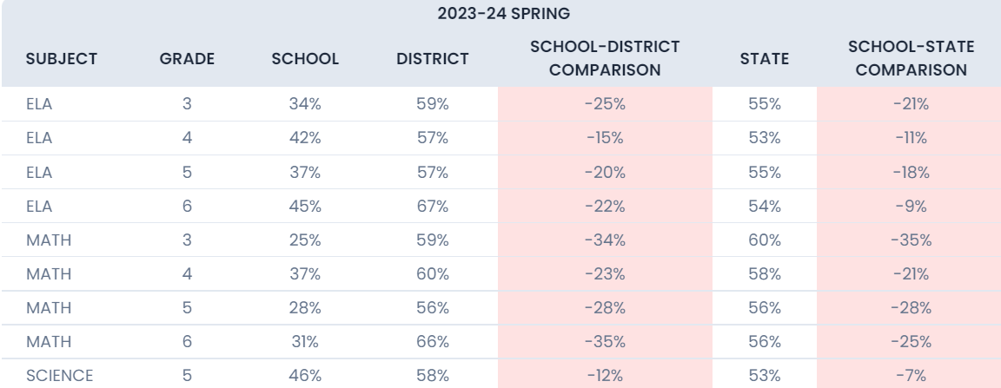
RESULTADOS DE LA EVALUACIÓN 2023-24
FY25

Slide 6
METAS DEL PLAN DE MEJORAMIENTO ESCOLAR (SIP) 2024-25
Meta 1: Grados K-2: Para la primavera de 2025, el rendimiento de alfabetización de STAR aumentará en un 15%. Estaremos monitoreando el dominio de ELA a través de las evaluaciones de monitoreo del progreso de la alfabetización temprana de STAR. Grados 3-5: Para el ayuno de primavera de 2025, el logro de alfabetización aumentará en un 15%. Estaremos monitoreando la competencia de ELA a través de evaluaciones de monitoreo de progreso FAST. Cómo: Estructuras de Aprendizaje Cooperativo de Kagan, trabajando con entrenadores, utilizando intervencionistas
Meta 2: Grados K-2: El monitoreo del progreso del nivel de grado indica la necesidad de instrucción explícita en matemáticas en los grados K-2 para disminuir el número de estudiantes que ingresan al 3er grado por debajo del nivel de grado. Los datos de i-Ready indican que solo el 19% de los estudiantes de tercer grado están ingresando al año al nivel de grado. El 23% de los estudiantes actuales de tercer grado ingresan a 2 o más niveles de grado por debajo en matemáticas. Los datos de esta tendencia indican que una acción prioritaria es mejorar la entrega de instrucción en los grados K-2. Según el Diagnóstico de matemáticas de Spring i-Ready, el 70% de los estudiantes de 1er grado, el 90% de los estudiantes de 2do grado y el 81% de los estudiantes de 3er grado están comenzando el 24-25 por debajo del nivel de grado. Cómo: Estructuras de Aprendizaje Cooperativo de Kagan, trabajando con entrenadores, utilizando intervencionistas
FY25
Notes:
We want families to see that what school are spending their Title I money on is directly tied to the SIP goals.

Slide 7
ESTÁNDARES EDUCATIVOS DE LA FLORIDA
Los estándares de contenido académico de Florida establecen altas expectativas para todos los estudiantes en las áreas de lectura, matemáticas, escritura y ciencias Los Puntos de Referencia de Florida para el Pensamiento Estudiantil Excelente (B.E.S.T.) Los Estándares para Artes del Lenguaje y Matemáticas identifican lo que su hijo necesita saber y ser capaz de hacer. La información se puede encontrar en: www.cpalms.org Haga clic en la pestaña "Estándares" en la parte superior de la página Si necesita ayuda para acceder a los estándares B.E.S.T. sobre palmas Por favor, pregúntele al maestro ☺ de su hijo
FY25

Slide 8
EVALUACIONES ESCOLARES 2024-25
Pruebas STAR y FAST: PM1 (3-6) Las copias impresas de los resultados de las pruebas se enviarán a casa a los padres después de que se complete el período de pruebas. PM1 3-6 8/27-8/28; K-2 9/10-9/11 PM2 3-6 12/3-12/4; K-2 12/10-12/11 PM3 4-6 5/1 y 5/6; K-2 4/22-4/23 Currículo: ELA – Punto de referencia (K-5); SAVAAS (6º); Matemática–; Ciencia
Los padres y las familias pueden solicitar que un miembro del personal de la escuela les revise o explique los resultados de los exámenes de sus hijos en cualquier momento. ¡Por favor, hágales saber a los maestros de su hijo si les gustaría tener esa oportunidad!
FY25

Slide 9
RESULTADOS DE LA ENCUESTA A LOS PADRES
Los padres solicitaron más noches de diversión familiar. Estamos trayendo de vuelta la noche de Truco o Trato y la Noche del Dr. Seuss Por favor, asegúrese de ponerse en contacto con el maestro de su hijo durante todo el año escolar por teléfono o correo electrónico Los padres declararon que los correos electrónicos y los boletines informativos de FOCUS eran las mejores formas de comunicación de la escuela Esperamos una mayor participación en estas encuestas. Esté atento en su correo electrónico, sitio web y / o Facebook de FOCUS para obtener más oportunidades de comentarios.
FY25
FY25

Slide 10
PLAN DE PARTICIPACIÓN DE PADRES Y FAMILIAS (PFEP)
Cada escuela de Título I debe redactar anualmente, con la opinión de las familias, los maestros y los miembros de la comunidad, un Plan de Participación de los Padres y la Familia (PFEP, por sus siglas en inglés) por escrito. Las familias recibirán un folleto que destaca las partes principales de nuestro PFEP. Próximos eventos para padres 2024-25 Tendremos múltiples eventos para padres y familias durante todo el año escolar. Trick or Treat, Noche de Matemáticas, Noche de Ciencias, Noche del Dr. Seuss: consulte nuestro boletín, sitio web y / o página de Facebook para recibir notificaciones.
El Plan de Participación de Padres y Familias del distrito (PFEP, por sus siglas en inglés) se puede encontrar en el Cuaderno para Padres del Título I en la oficina principal, en nuestro sitio web bajo "Título I", o en el sitio web del distrito bajo "Programas Federales", luego "Título I".
FY25
Notes:
Tell families when they will be getting the PFEP brochures, if not being given out the night of your annual meeting. Also let them know they will be in your front office with the Title I Parent Notebook.

Slide 11
PACTO ENTRE LA ESCUELA Y LOS PADRES
Cada escuela debe tener un Pacto Escuela-Padres que se desarrolle conjuntamente con los padres. El pacto describe cómo los padres, todo el personal de la escuela y los estudiantes compartirán la responsabilidad de mejorar el rendimiento académico de los estudiantes. Se requiere que el pacto se revise cada año utilizando los aportes de los padres, estudiantes y maestros.
FFY25
Y25

Slide 12
PACTO ESCUELA-PADRES 2024-25
Trabajando juntos para el éxito: En el salón de clases, los maestros planificarán y proporcionarán lecciones de alta calidad basadas en estándares que permitan a los estudiantes cumplir con los estándares de rendimiento académico del estado. At Home Families se asegurará de que su hijo asista a la escuela con regularidad, llegue a tiempo y esté preparado para aprender. Responsabilidad del estudiante Los estudiantes compartirán la responsabilidad de mejorar el rendimiento académico, venir preparados para la clase, completar el trabajo de clase y las tareas. ¡La comunicación es fundamental! Asegúrese de que el maestro de su hijo tenga información de contacto actualizada. Nuestra escuela utiliza correos electrónicos FOCUS. La comunicación frecuente y bidireccional entre los maestros y las familias conduce a relaciones de confianza y a un año escolar positivo.
FFY25
Notes:
This page is just an overview of your school compact. You do not need to copy/paste your compact on the page. Keep it simple, with the most important things you want your families to remember about the compact.

Slide 13
El derecho de los padres a saber
Si el/los maestro(s) de su hijo está calificado y certificado por el estado para el grado y el área temática que están enseñando. Los padres pueden solicitar información sobre las calificaciones profesionales del maestro de su hijo en cualquier momento. El asistente de instrucción que trabaja con su hijo está altamente calificado. Si su hijo ha sido enseñado durante 4 o más semanas consecutivas por un maestro que no cumple con la certificación o licencia estatal. Los padres serán notificados por escrito. El progreso académico de su hijo: resultados de pruebas estandarizadas (STAR, FAST), resultados de supervisión de intervención/progreso y calificaciones en el aula
FFY25

Slide 14
CONSEJOS PARA EL ÉXITO:
¡Comunícate con el maestro de tu hijo a menudo durante todo el año! Empieza a principios de año... ¿Cómo quieren comunicarse entre sí? Dé su opinión sobre el Plan de Título I de la escuela (complete las hojas de salida, formularios de Google, encuestas, etc.) Considere unirse al PTO/PTA, al Consejo Asesor Escolar (SAC) o al Equipo de Liderazgo de Padres del Distrito. ¡Que se escuche tu voz! Turner tiene un Centros de Recursos para Padres que proporcionan materiales que las familias pueden sacar para usar en casa. También puede pedirle al maestro de su hijo materiales para ayudarlo en casa. Comunícate con Megan Arnold (arnold.megan@brevardschools.org) para hablar sobre los materiales disponibles Año fiscal 25
Notes:
Discuss your parent resource room, what is offered, and what is available. If you don’t have a room with materials, how do parents go about getting them (check out system, etc.)

Slide 15
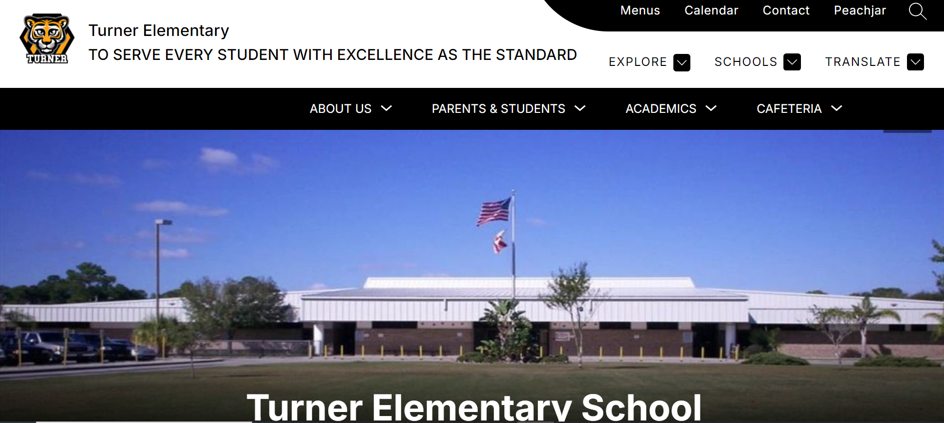
FORMAS DE MANTENERSE INFORMADO
https://turner.brevardschools.org/
Síguenos en Facebook: John F. https://www.facebook.com/TurnerElementaryOfficialSite Primaria Turner
FY25
Notes:
Pull up your school website, show parents how to get to the Title I page and other important areas. This is important because we have a totally new website, and some families may not know how to navigate it yet.

Slide 16
¡ANTES DE QUE TE VAYAS!
No olvides registrarte para obtener tu cuenta FOCUS. ¡Monitoree las calificaciones de su hijo y manténgase en contacto con su maestro! ¡Por favor considere ser voluntario en el salón de clases de su hijo este año! ¡Nos encantaría tenerte! Por favor llene el formulario de Comentarios de la Reunión Anual. ¡Tus opiniones nos importan!
FFY25
Y25

